Slide 1
Ответственность родителей или иных законных представителей
Цена величия - ответственность.
(Уинстон Черчилль)

Slide 2

Что такое «Ответственность»
определенный уровень негативных последствий для субъекта в случае нарушения им установленных требований.

Slide 3

Виды ответственности
По характеру санкций за совершаемые действия выделяют :
  Юридическую ответственность,
  Материальную ответственность,
  Моральную ответственность,
  Политическую ответственность

Slide 4

Юридическая ответственность
Юридическая ответственность -обязанность лица испытывать на себе определенные решения государственно-властного характера, предусмотренные законом за совершение правонарушения.
Феномен ответственности в юриспруденции мыслится в плане наказуемости.
Виды и меры юридической ответственности устанавливаются только государством.

Slide 5

Виды юридической ответственности
Уголовная
Административная
Гражданско-правовая (включая семейно-правовую)
Дисциплинарная

Slide 6

Цель юридической ответственности
защита правопорядка и воспитание граждан в духе уважения к праву.

Slide 7

Юридическая ответственность и обязанности
Юридическая ответственность тесно связана с обязанностями лица
Обязанность - это мера должного поведения лица

Slide 8

Обязанности родителей в отношении детей в семейном законодательстве
Права несовершеннолетних корреспондируют
к обязанностям родителей: родители обязаны создавать условия при которых ребенок имеет возможность реализовать свои права.
Основные права несовершеннолетних закреплены:
  Конвенция ООН о правах ребенка
  Конституция Российской Федерации
  Семейный кодекс Российской Федерации

Slide 9
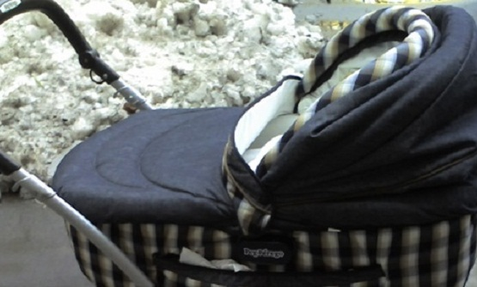
РЕБЕНКОМ ПРИЗНАЕТСЯ ЛИЦО, НЕ ДОСТИГШЕЕ ВОЗРАСТА ВОСЕМНАДЦАТИ ЛЕТ (СОВЕРШЕННОЛЕТИЯ)
С рождения ребенок имеет права:
- на имя, отчество, фамилию, (ст. 58 Семейного Кодекса РФ);
- на гражданство (ст. 6 Конституции РФ, ст. 12 Федерального Закона «О гражданстве Российской Федерации»);
- жить и воспитываться в семье (ст. 54 СК РФ);
- на общение с обоими родителями и другими родственниками (ст.55 СК РФ);
- на защиту (ст. 56 СК РФ);
- получение содержания от своих родителей и других членов семьи (ст. 60 СК РФ).

Slide 10
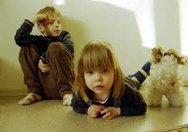
С 6 лет добавляются:
Права:
- совершать мелкие бытовые сделки, совершать сделки, направленные на безвозмездное получение выгоды, не требующие нотариального удостоверения или государственной регистрации; совершать сделки по распоряжению средствами, предоставленными родителями или другими людьми, с согласия родителей для определенной цели или свободного распоряжения, (ст. 28 Гражданского Кодекса РФ);
Обязанности:
- получить основное общее образование ;
- соблюдать правила-поведения, установленные в воспитательных и образовательных учреждениях, дома и в общественных местах.

Slide 11
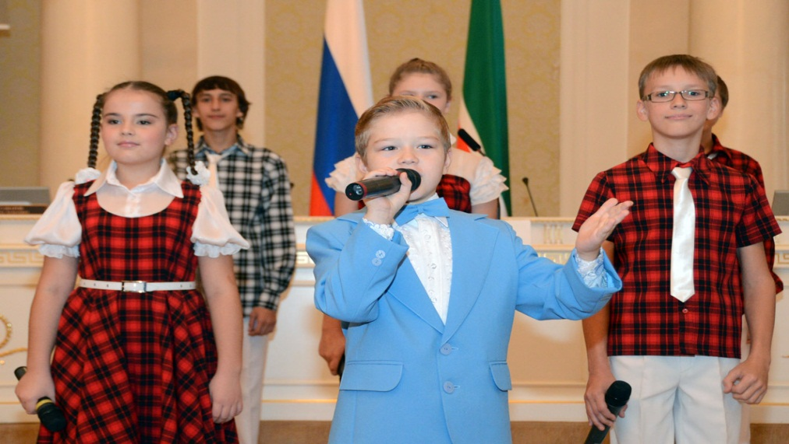
С 8 лет добавляются:
Права:
-на участие в детском общественном объединении.
Обязанности:
- соблюдать устав, правила детского общественного объединения.

Slide 12

С 10 лет добавляются:
Права:
на учет своего мнения при решении в семье любого вопроса, затрагивающего его интересы (ст.57 СК РФ);
быть заслушанным
в ходе любого судебного
или административного
разбирательства;
- давать согласие на изменение своего имени и фамилии (ст. 59, 134 СК РФ), на восстановление в родительских правах кровных родителей (ст. 72 СК РФ), на усыновление или передачу в приемную семью (ст. 132 СК РФ).

Slide 13
С 14 лет добавляются
Права:
- получить паспорт гражданина Российской Федерации (п.1 Положения о паспорте гражданина Российской Федерации);
- самостоятельно обращаться в суд для защиты своих прав (ст. 56 СК РФ);
- требовать отмены усыновления (ст. 142 СК РФ);
- давать согласие на изменение своего гражданства (глава 5 Федерального Закона «О гражданстве Российской Федерации»;
- требовать установления отцовства в отношении своего ребенка в судебном порядке (ст. 62 СК РФ);
- работать в свободное от учебы время (например, во время каникул) с согласия одного из
родителей не более 4-х часов в день с легкими условиями труда (ст. 63 ТК РФ);
- заключать любые сделки с согласия родителей, лиц, их заменяющих - самостоятельно распоряжаться своим заработком, стипендией, иными доходами;
- самостоятельно осуществлять права автора произведении науки, литературы или изобретения, или другого результата своей интеллектуальной деятельности;
- вносить вклады в банки и распоряжаться ими (ст. 26 ГК РФ);
- участвовать в молодежном общественном объединении.
Обязанности:
- выполнять трудовые обязанности в соответствии с условиями контракта, правилами трудового распорядка и трудовым законодательством;
- соблюдать устав, правила молодежного общественного объединения.

Slide 14
С 15 лет добавляются:
Права:
- работать не более 24 часов в неделю на льготных условиях, установленных трудовым законодательством (ст. 92 ТК РФ).
С 16 лет добавляются:
Права:
- вступать в брак с учетом особых обстоятельств (ст 13 СК РФ);
- работать не более 35 часов в неделю на льготных условиях, предусмотренных трудовым законодательством (ст. 92 ТК РФ);
- быть членом кооператива (ст. 26 п.4 ГК РФ);
- управлять мотоциклами, мотороллерами и другими мототранспортными средствами (категория "А") (п.2 ст. 25 Федерального Закона «О безопасности дорожного движения»);
- быть признанным полностью дееспособным (получить все права 18-летнего) по решению органа опеки и попечительства (с согласия родителей) или суда (в случае работы по трудовому договору или занятия предпринимательской деятельностью с согласия родителей) (ст. 27 ГК РФ).

Slide 15
С 17 лет добавляются:
Обязанность:
- встать на воинский учет: пройти медицинскую комиссию в военкомате и получить приписное свидетельство (ст. 9 Федерального Закона «О воинской обязанности и военной службе»).
В 18 лет лицо становится совершеннолетним, т.е. может иметь и приобретать своими действиями все права и обязанности, а также нести за свои действия полную ответственность.

Slide 16
Родители – законные представители
Родители являются законными представителями своих детей и выступают в защиту их прав и интересов в отношениях с любыми физическими и юридическими лицами, в том числе в судах, без специальных полномочий.
Родители имеют равные права и обязанности в отношении своих детей.
Родительские права, предусмотренные семейным законодательством, прекращаются по достижении детьми возраста восемнадцати лет (совершеннолетия), а также при вступлении несовершеннолетних детей в брак и в других установленных законом случаях приобретения детьми полной дееспособности до достижения ими совершеннолетия.

Slide 17
обязанности родителей
воспитывать детей. обязанность заботиться о здоровье, физическом, психическом, духовном и нравственном развитии своих детей.
давать образование детям. обязанность обеспечить получение детьми общего образования. Родители имеют право выбора образовательной организации, формы получения детьми образования и формы их обучения с учетом мнения детей до получения ими основного общего образования.
обязанность содержать своих несовершеннолетних детей.

Slide 18
Обеспечение интересов детей должно – предмет основной заботы их родителей.
Родительские права не могут осуществляться в противоречии с интересами детей.
При осуществлении родительских прав родители не вправе причинять вред физическому и психическому здоровью детей, их нравственному развитию.
Способы воспитания детей должны исключать пренебрежительное, жестокое, грубое, унижающее человеческое достоинство обращение, оскорбление или эксплуатацию детей.
Родители, осуществляющие родительские права в ущерб правам и интересам детей, несут ответственность в установленном законом порядке.

Slide 19
Административная ответственность родителей, иных законных представителей
Неисполнение или ненадлежащее исполнение родителями или иными законными представителями несовершеннолетних обязанностей по содержанию, воспитанию, обучению, защите прав и интересов несовершеннолетних - влечет предупреждение или наложение административного штрафа в размере от ста до пятисот рублей.
Нарушение родителями или иными законными представителями несовершеннолетних прав и интересов несовершеннолетних, выразившееся в лишении их права на общение с родителями или близкими родственниками, если такое общение не противоречит интересам детей, в намеренном сокрытии места нахождения детей помимо их воли, в неисполнении судебного решения об определении места жительства детей, в том числе судебного решения об определении места жительства детей на период до вступления в законную силу судебного решения об определении их места жительства, в неисполнении судебного решения о порядке осуществления родительских прав или о порядке осуществления родительских прав на период до вступления в законную силу судебного решения либо в ином воспрепятствовании осуществлению родителями прав на воспитание и образование детей и на защиту их прав и интересов, - влечет наложение административного штрафа в размере от двух тысяч до трех тысяч рублей. Повторное совершение вышеуказанного административного правонарушения, влечет наложение административного штрафа в размере от четырех тысяч до пяти тысяч рублей или административный арест на срок до пяти суток.

Slide 20
Гражданско-правовая (семейно-правовая) ответственность родителей (законных представителей).
Родители (законные представители) несут полную и субсидиарную (дополнительную) гражданско-правовую (имущественную) ответственность за действие своих несовершеннолетних детей, причинивших вред имуществу юридических и (или) физических лиц или вред здоровью граждан, если причинение этого вреда связанно с виновным пренебрежением своими родительскими (опекунскими, попечительскими) обязанностями.

Slide 21
Лишение родительских прав
Родители (один из них) могут быть лишены родительских прав, если они:
  уклоняются от выполнения обязанностей родителей, в том числе при злостном уклонении от уплаты алиментов;
  отказываются без уважительных причин взять своего ребенка из родильного дома (отделения) либо из иного лечебного учреждения, воспитательного учреждения, учреждения социальной защиты населения или из аналогичных организаций;
  злоупотребляют своими родительскими правами;
  жестоко обращаются с детьми, в том числе осуществляют физическое или психическое насилие над ними, покушаются на их половую неприкосновенность;
  являются больными хроническим алкоголизмом или наркоманией;
  совершили умышленное преступление против жизни или здоровья своих детей либо против жизни или здоровья супруга.
Лишение родительских прав производится в судебном порядке

Slide 22
Последствия лишения родительских прав
Родители, лишенные родительских прав, теряют все права, основанные на факте родства с ребенком, в отношении которого они были лишены родительских прав, в том числе право на получение от него содержания, а также право на льготы и государственные пособия, установленные для граждан, имеющих детей.
Лишение родительских прав не освобождает родителей от обязанности содержать своего ребенка.
Ребенок, в отношении которого родители (один из них) лишены родительских прав, сохраняет право собственности на жилое помещение или право пользования жилым помещением, а также сохраняет имущественные права, основанные на факте родства с родителями и другими родственниками, в том числе право на получение наследства.

Slide 23
Ограничение родительских прав
Суд может с учетом интересов ребенка принять решение об отобрании ребенка у родителей (одного из них) без лишения их родительских прав (ограничении родительских прав).
Ограничение родительских прав допускается:
  если оставление ребенка с родителями (одним из них) опасно для ребенка по обстоятельствам, от родителей (одного из них) не зависящим (психическое расстройство или иное хроническое заболевание, стечение тяжелых обстоятельств и другие).
  если оставление ребенка с родителями (одним из них) вследствие их поведения является опасным для ребенка, но не установлены достаточные основания для лишения родителей (одного из них) родительских прав.

Slide 24
Последствия ограничения родительских прав
Родители, родительские права которых ограничены судом, утрачивают право на личное воспитание ребенка, а также право на льготы и государственные пособия, установленные для граждан, имеющих детей.
Ограничение родительских прав не освобождает родителей от обязанности по содержанию ребенка.
Ребенок, в отношении которого родители (один из них) ограничены в родительских правах, сохраняет право собственности на жилое помещение или право пользования жилым помещением, а также сохраняет имущественные права, основанные на факте родства с родителями и другими родственниками, в том числе право на получение наследства.
В случае ограничения родительских прав обоих родителей ребенок передается на попечение органа опеки и попечительства.

Slide 25
Уголовная ответственность родителей (законных представителей)
Неисполнение или ненадлежащее исполнение обязанностей по воспитанию несовершеннолетнего родителем или иным лицом, на которое возложены эти обязанности, а равно педагогическим работником или другим работником образовательной организации, медицинской организации, организации, оказывающей социальные услуги, либо иной организации, обязанного осуществлять надзор за несовершеннолетним, если это деяние соединено с жестоким обращением с несовершеннолетним, -
  наказывается штрафом в размере до ста тысяч рублей или в размере заработной платы или иного дохода осужденного за период до одного года,
  либо обязательными работами на срок до четырехсот сорока часов,
  либо исправительными работами на срок до двух лет,
  либо принудительными работами на срок до трех лет с лишением права занимать определенные должности или заниматься определенной деятельностью на срок до пяти лет или без такового,
  либо лишением свободы на срок до трех лет с лишением права занимать определенные должности или заниматься определенной деятельностью на срок до пяти лет или без такового.

Slide 26
ПРЕСТУПЛЕНИЯ ПРОТИВ СЕМЬИ И НЕСОВЕРШЕННОЛЕТНИХ.
Вовлечение несовершеннолетнего в совершение преступления
1. Вовлечение несовершеннолетнего в совершение преступления путем обещаний, обмана, угроз или иным способом, совершенное лицом, достигшим восемнадцатилетнего возраста,
  наказывается лишением свободы на срок до пяти лет.
2. То же деяние, совершенное родителем, педагогическим работником либо иным лицом, на которое законом возложены обязанности по воспитанию несовершеннолетнего,
  (наказывается лишением свободы на срок до шести лет с лишением права занимать определенные должности или заниматься определенной деятельностью на срок до трех лет или без такового.
3. Эти же деяния, совершенные с применением насилия или с угрозой его применения,
  наказываются лишением свободы на срок от двух до семи лет с ограничением свободы на срок до двух лет либо без такового
4. Эти же деяния, связанные с вовлечением несовершеннолетнего в преступную группу либо в совершение тяжкого или особо тяжкого преступления, а также в совершение преступления по мотивам политической, идеологической, расовой, национальной или религиозной ненависти или вражды либо по мотивам ненависти или вражды в отношении какой-либо социальной группы
  наказываются лишением свободы на срок от пяти до восьми лет с ограничением свободы на срок до двух лет либо без такового

Slide 27
ПРЕСТУПЛЕНИЯ ПРОТИВ СЕМЬИ И НЕСОВЕРШЕННОЛЕТНИХ.
Вовлечение несовершеннолетнего в совершение антиобщественных действий
1. Вовлечение несовершеннолетнего в систематическое употребление спиртных напитков, одурманивающих веществ, в занятие бродяжничеством или попрошайничеством, совершенное лицом, достигшим восемнадцатилетнего возраста,
  наказывается обязательными работами на срок до четырехсот восьмидесяти часов, либо исправительными работами на срок от одного года до двух лет, либо арестом на срок от трех до шести месяцев, либо лишением свободы на срок до четырех лет.
2. То же деяние, совершенное родителем, педагогическим работником либо иным лицом, на которое законом возложены обязанности по воспитанию несовершеннолетнего,
  наказывается ограничением свободы на срок от двух до четырех лет, либо арестом на срок от четырех до шести месяцев, либо лишением свободы на срок до пяти лет с лишением права занимать определенные должности или заниматься определенной деятельностью на срок до трех лет или без такового.
3. Это же деяние, совершенные с применением насилия или с угрозой его применения, -
  наказываются лишением свободы на срок до шести лет с ограничением свободы на срок до двух лет либо без такового.
Примечание. Действие настоящей статьи не распространяется на случаи вовлечения несовершеннолетнего в занятие бродяжничеством, если это деяние совершено родителем вследствие стечения тяжелых жизненных обстоятельств, вызванных утратой источника средств существования или отсутствием места жительства.

Slide 28
ПРЕСТУПЛЕНИЯ ПРОТИВ СЕМЬИ И НЕСОВЕРШЕННОЛЕТНИХ.
Розничная продажа несовершеннолетним алкогольной продукции
Розничная продажа несовершеннолетним алкогольной продукции, если это деяние совершено неоднократно, -
  наказывается штрафом в размере до восьмидесяти тысяч рублей или в размере заработной платы или иного дохода осужденного за период до шести месяцев
  либо исправительными работами на срок до одного года с лишением права занимать определенные должности или заниматься определенной деятельностью на срок до трех лет или без такового.
Примечание. Розничной продажей несовершеннолетнему алкогольной продукции, совершенной лицом неоднократно, признается розничная продажа несовершеннолетнему алкогольной продукции, если это лицо ранее привлекалось к административной ответственности за аналогичное деяние в течение ста восьмидесяти дней.

Slide 29
ПРЕСТУПЛЕНИЯ ПРОТИВ СЕМЬИ И НЕСОВЕРШЕННОЛЕТНИХ.
Подмена ребенка
Подмена ребенка, совершенная из корыстных или иных низменных побуждений, -
  наказывается лишением свободы на срок до пяти лет со штрафом в размере до двухсот тысяч рублей или в размере заработной платы или иного дохода осужденного за период до восемнадцати месяцев.

Slide 30
ПРЕСТУПЛЕНИЯ ПРОТИВ СЕМЬИ И НЕСОВЕРШЕННОЛЕТНИХ.
Незаконное усыновление (удочерение)
Незаконные действия по усыновлению (удочерению) детей, передаче их под опеку (попечительство), на воспитание в приемные семьи, совершенные неоднократно или из корыстных побуждений, -
  наказываются штрафом в размере до сорока тысяч рублей или в размере заработной платы или иного дохода осужденного за период до трех месяцев,
  либо обязательными работами на срок до трехсот шестидесяти часов,
  либо исправительными работами на срок до одного года,
  либо арестом на срок до шести месяцев.

Slide 31
ПРЕСТУПЛЕНИЯ ПРОТИВ СЕМЬИ И НЕСОВЕРШЕННОЛЕТНИХ.
Разглашение тайны усыновления (удочерения)
Разглашение тайны усыновления (удочерения) вопреки воле усыновителя, совершенное лицом, обязанным хранить факт усыновления (удочерения) как служебную или профессиональную тайну, либо иным лицом из корыстных или иных низменных побуждений, -
  наказывается штрафом в размере до восьмидесяти тысяч рублей или в размере заработной платы или иного дохода осужденного за период до шести месяцев,
  либо обязательными работами на срок до трехсот шестидесяти часов, либо исправительными работами на срок до одного года,
  либо арестом на срок до четырех месяцев с лишением права занимать определенные должности или заниматься определенной деятельностью на срок до трех лет или без такового.

Slide 32
ПРЕСТУПЛЕНИЯ ПРОТИВ СЕМЬИ И НЕСОВЕРШЕННОЛЕТНИХ.
Злостное уклонение от уплаты средств на содержание детей или нетрудоспособных родителей
1. Злостное уклонение родителя от уплаты по решению суда средств на содержание несовершеннолетних детей, а равно нетрудоспособных детей, достигших восемнадцатилетнего возраста, -
  наказывается исправительными работами на срок до одного года,
  либо принудительными работами на тот же срок,
  либо арестом на срок до трех месяцев, либо лишением свободы на срок до одного года.

